Slide 1
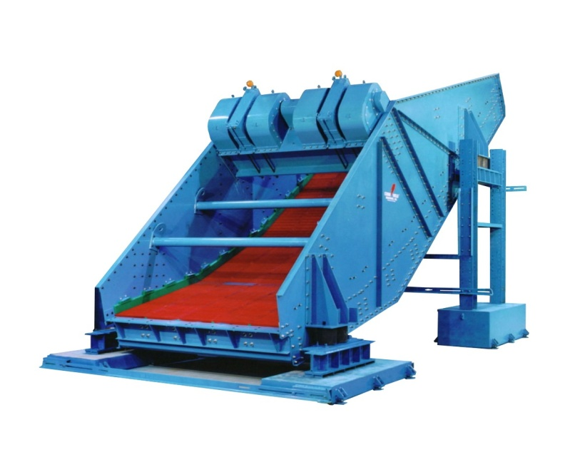
Презентация на тему «Классификация грохотов»
ГАПОУ Краснокаменский горно-промышленный техникум
Подготовила: Немерова
Елена Сергеевна 2 курс
Проверила: Пономарёва
Надежда Сергеевна
Краснокаменск
2022
Презентация

Slide 2
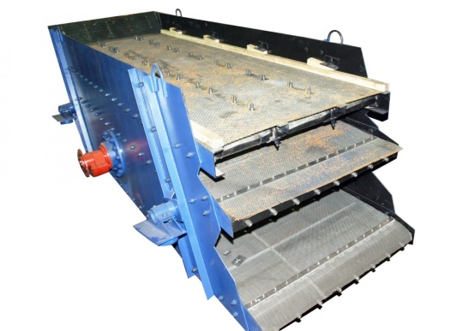
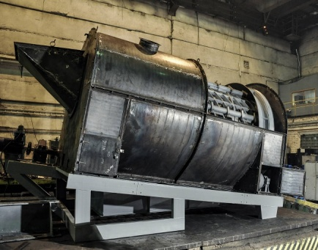
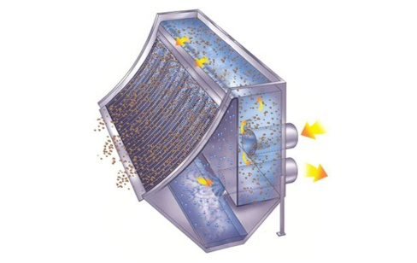
Классификация грохотов по форме просеивающей поверхности :
1.Плоская
2. Дуговая
3.Цилиндрическая
Перемещения , скорости и ускорения всех звеньев являются строго определенными по значению и направлению и не зависят от участвующих в колебаниях масс.
Предназначены для предварительного обезвоживания продуктов обогащения, сброса кондиционной суспензии, выделения тонкозернистого материала из пульпы, отделения тяжелых суспензий от продуктов обогащения, дешламации.
Круговыми колебаниями работают только при наклонном расположении просеивающей поверхности (15–26°), т. к. в этом случае материал перемещается в основном под действием направленной вдоль сита слагающей силы тяжести.

Slide 3
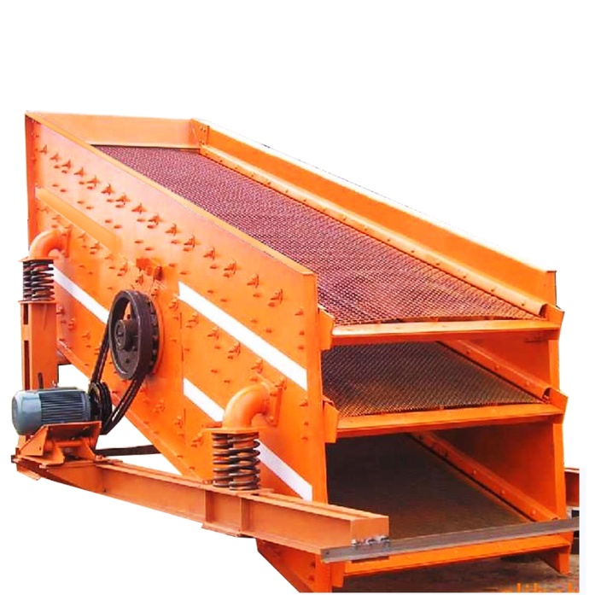
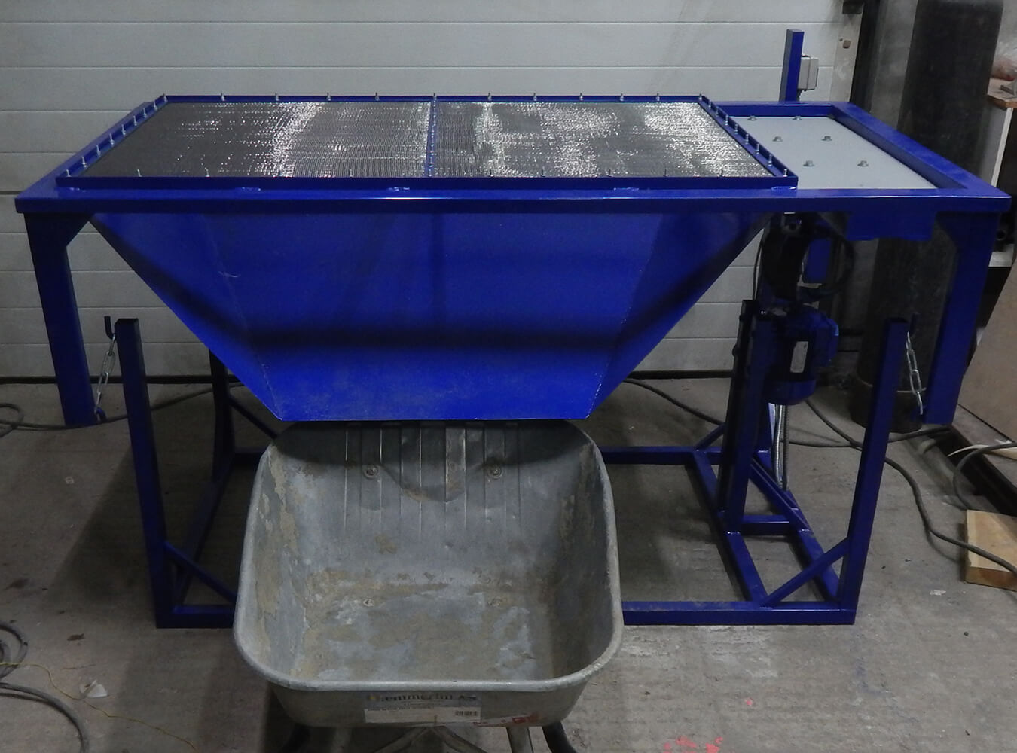
Классификация грохотов по Расположению просеивающей поверхности:
Горизонтальная (0°)
Слабонаклонная (5-6°)
2. Наклонная (15-26°)

Slide 4
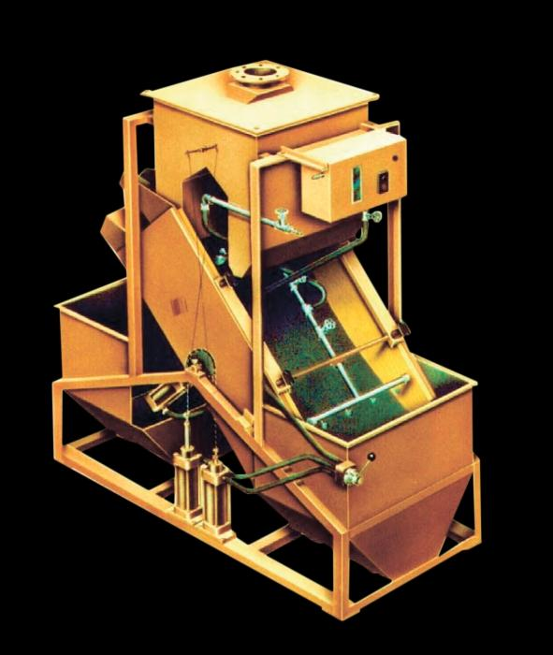
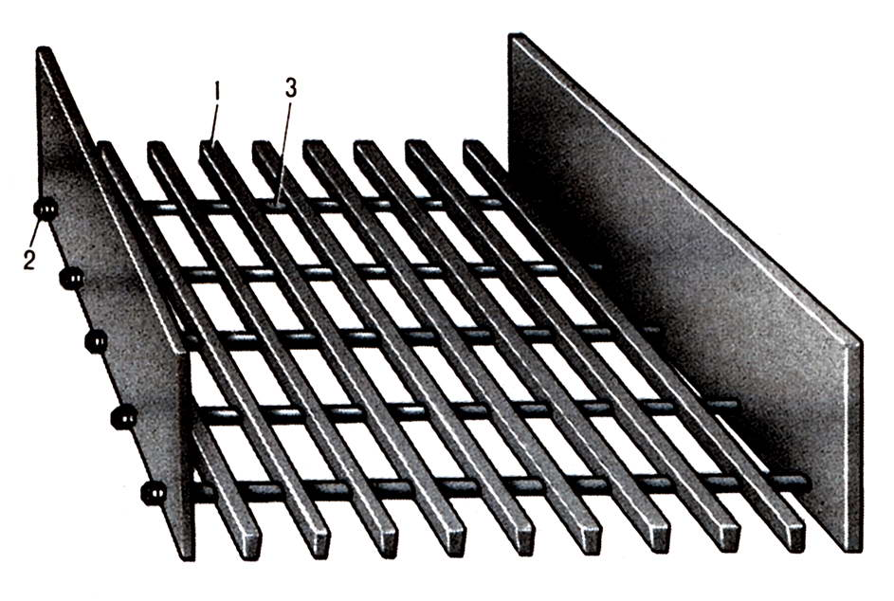
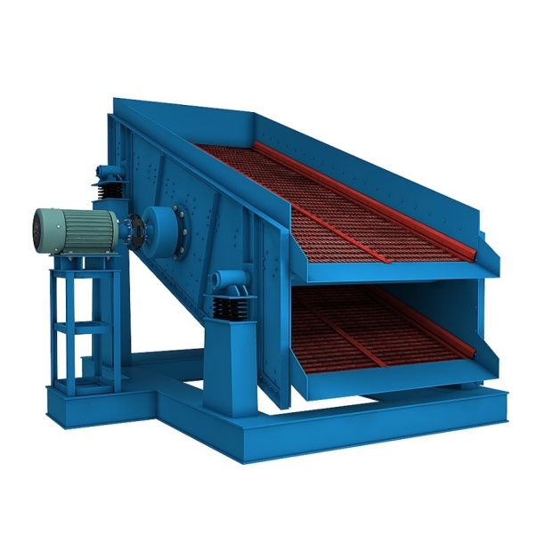
Классификация грохотов по Характеру движения просеивающей поверхности, Способу перемещения материала
1. Гидравлические
2. Неподвижные
3. Подвижные

Slide 5
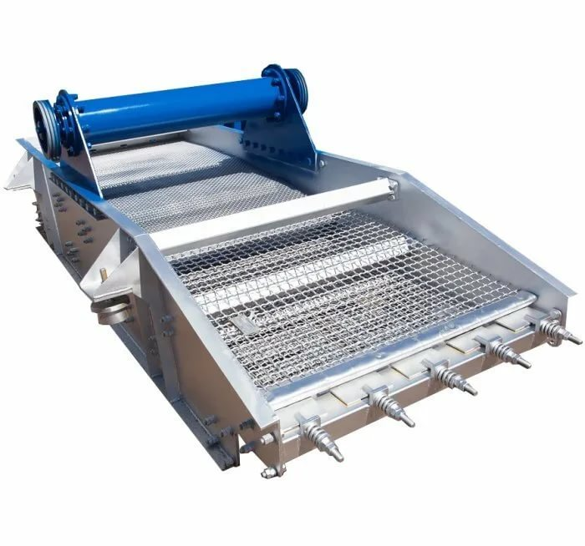
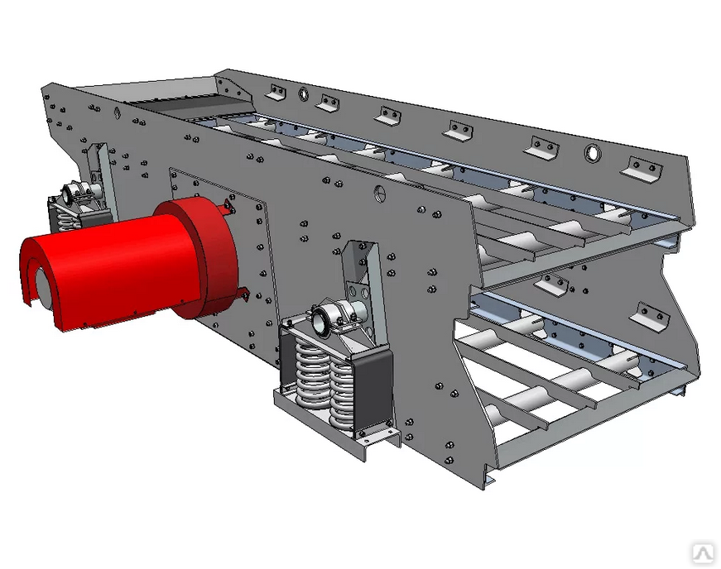
Подвижные грохота подразделяются на :
1. Прямолинейное движение
2. Круговое движение

Slide 6
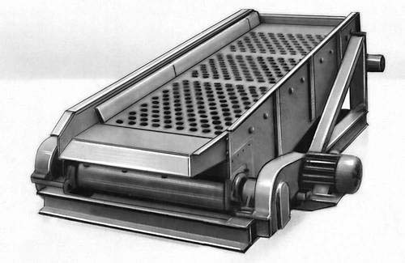
Прямолинейные подвижные грохота подразделяются на :
1. Колебательное движение всей просеивающей поверхности
2. Частично подвижные

Slide 7
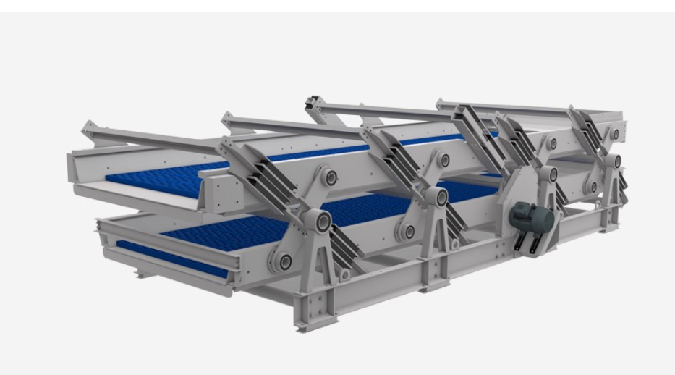
Прямолинейные подвижные грохота С колебательным движением всей просеивающей поверхности подразделяются на :
Поперечные Колебания
2. Продольно
несимметричные
3. Продольно
Симметричные

Slide 8
Спасибо за внимание !

